Slide 1
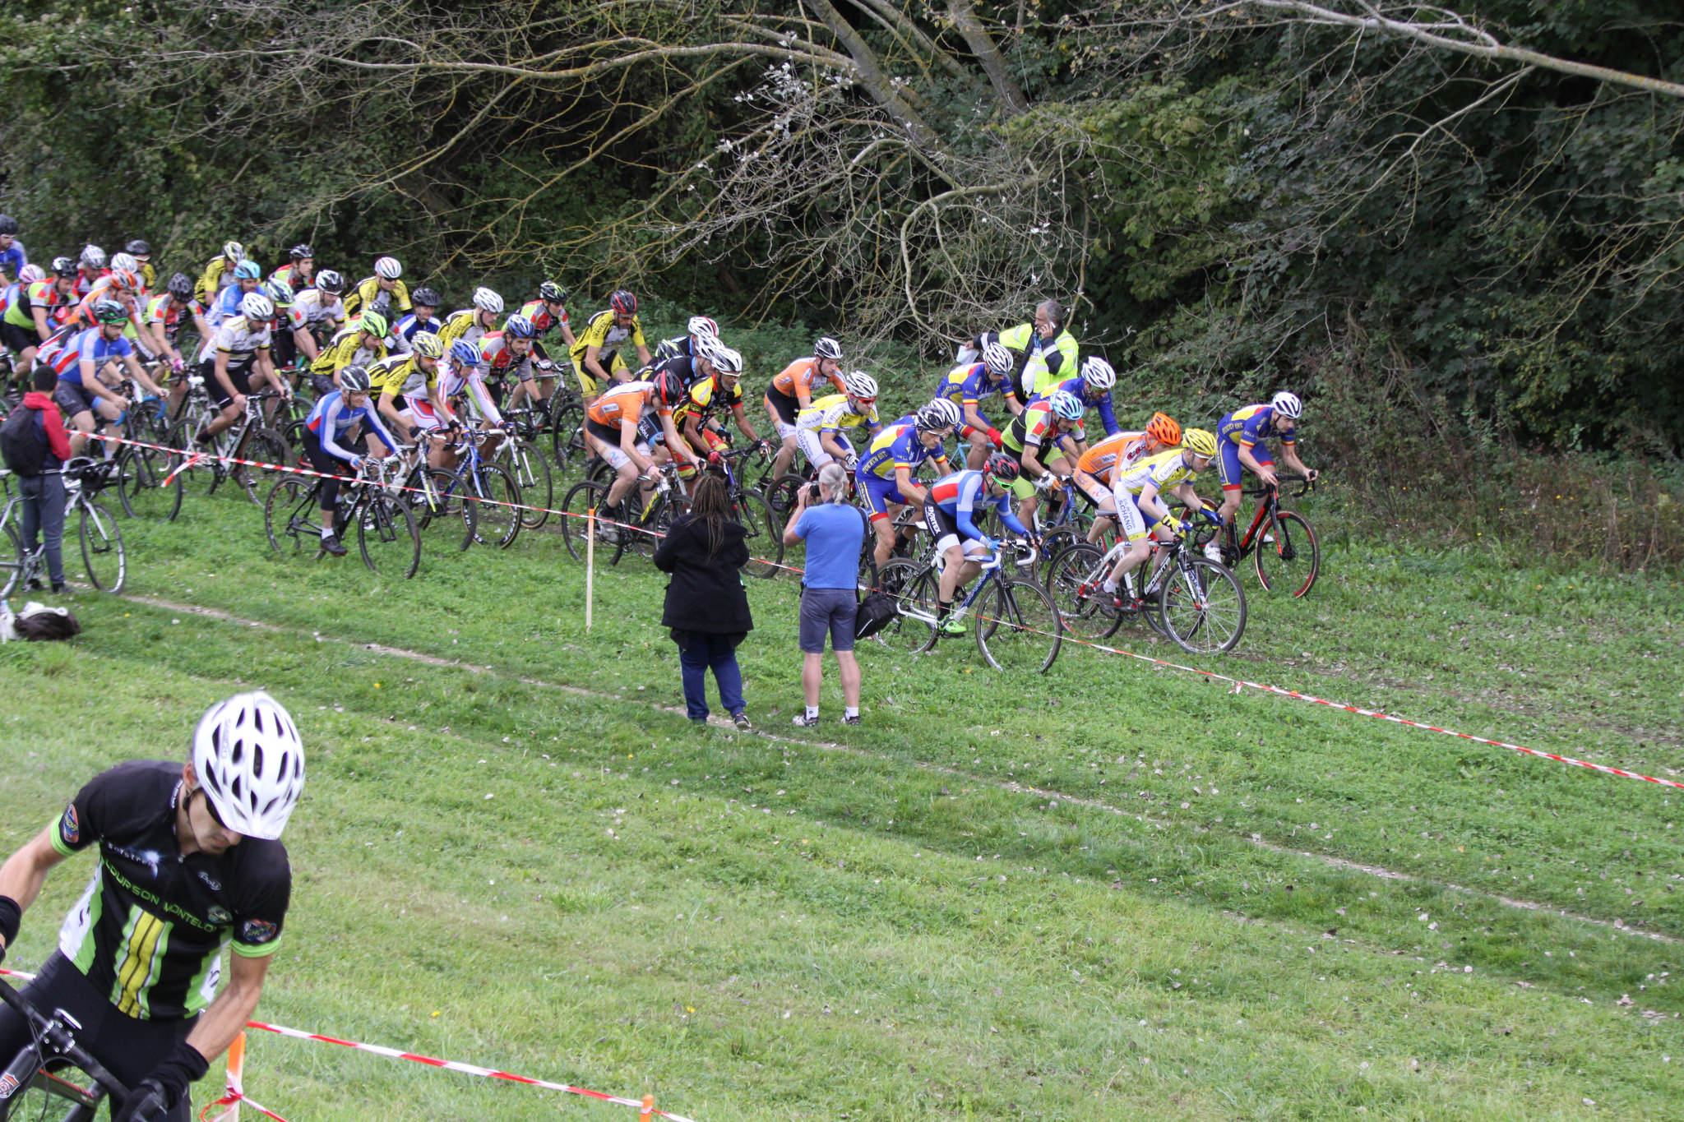
BILAN CYCLO-CROSS
2017/2018

Slide 2
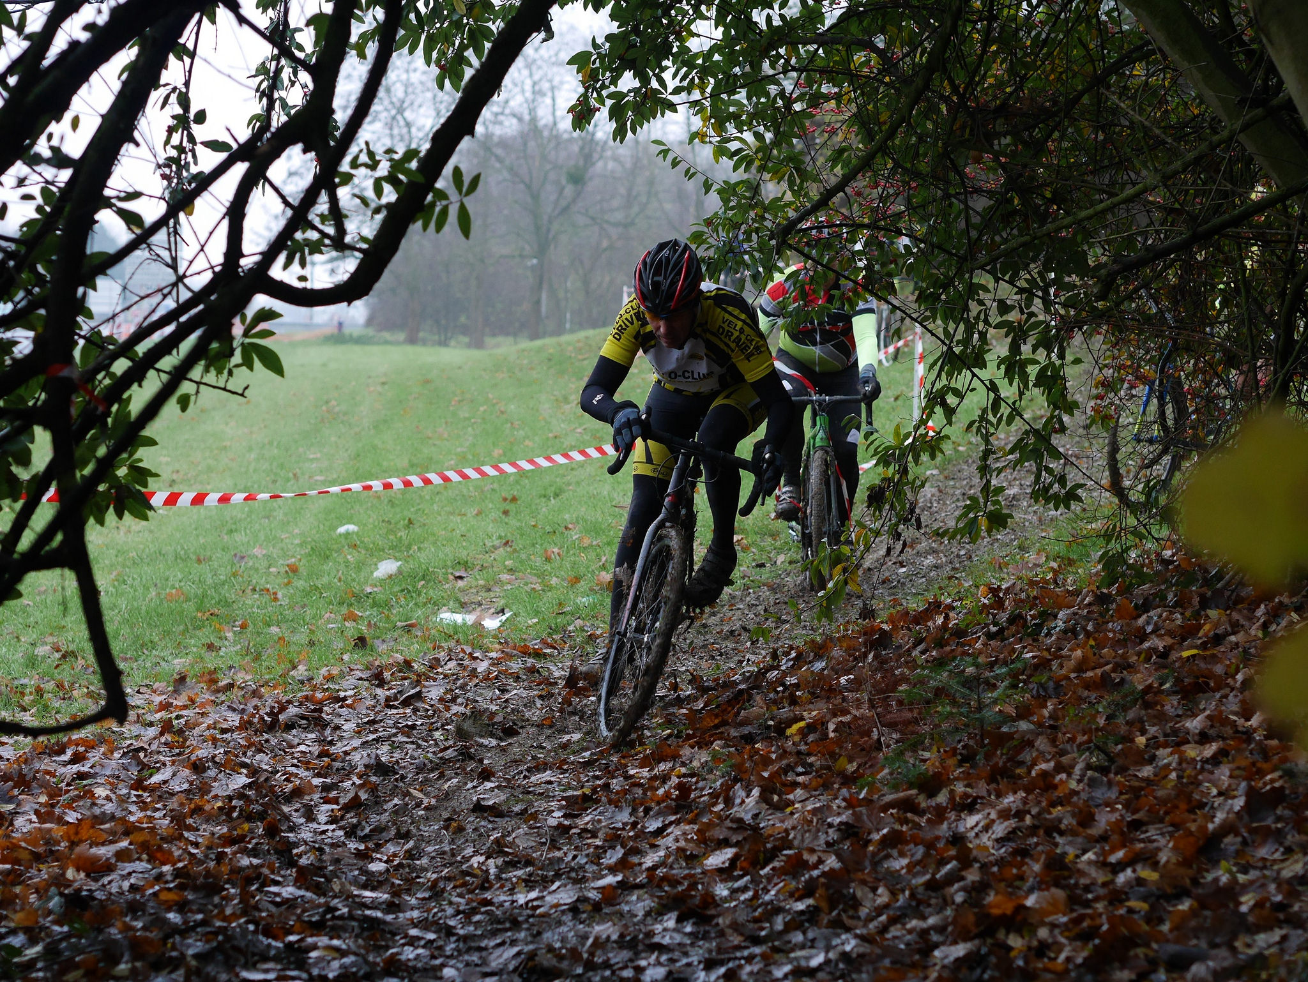
ORGANISATION du COMITE ESSONNE/77 SUD
Evolution de nos épreuves de Cyclo-Cross au fil des années
2013/2014 | 2014/2015 | 2015/2016 | 2016/2017 | 2017/2018
12 | 16 | 17 | 17 | 17
Evolution des épreuves de Cyclo-Cross au fil des années en Ile de France
2013/2014 | 2014/2015 | 2015/2016 | 2016/2017 | 2017/2018
27 | 31 | 30 | 29 | 33
Soit une moyenne de 51 % d’organisation dans notre comité en 2017/2018.

Slide 3
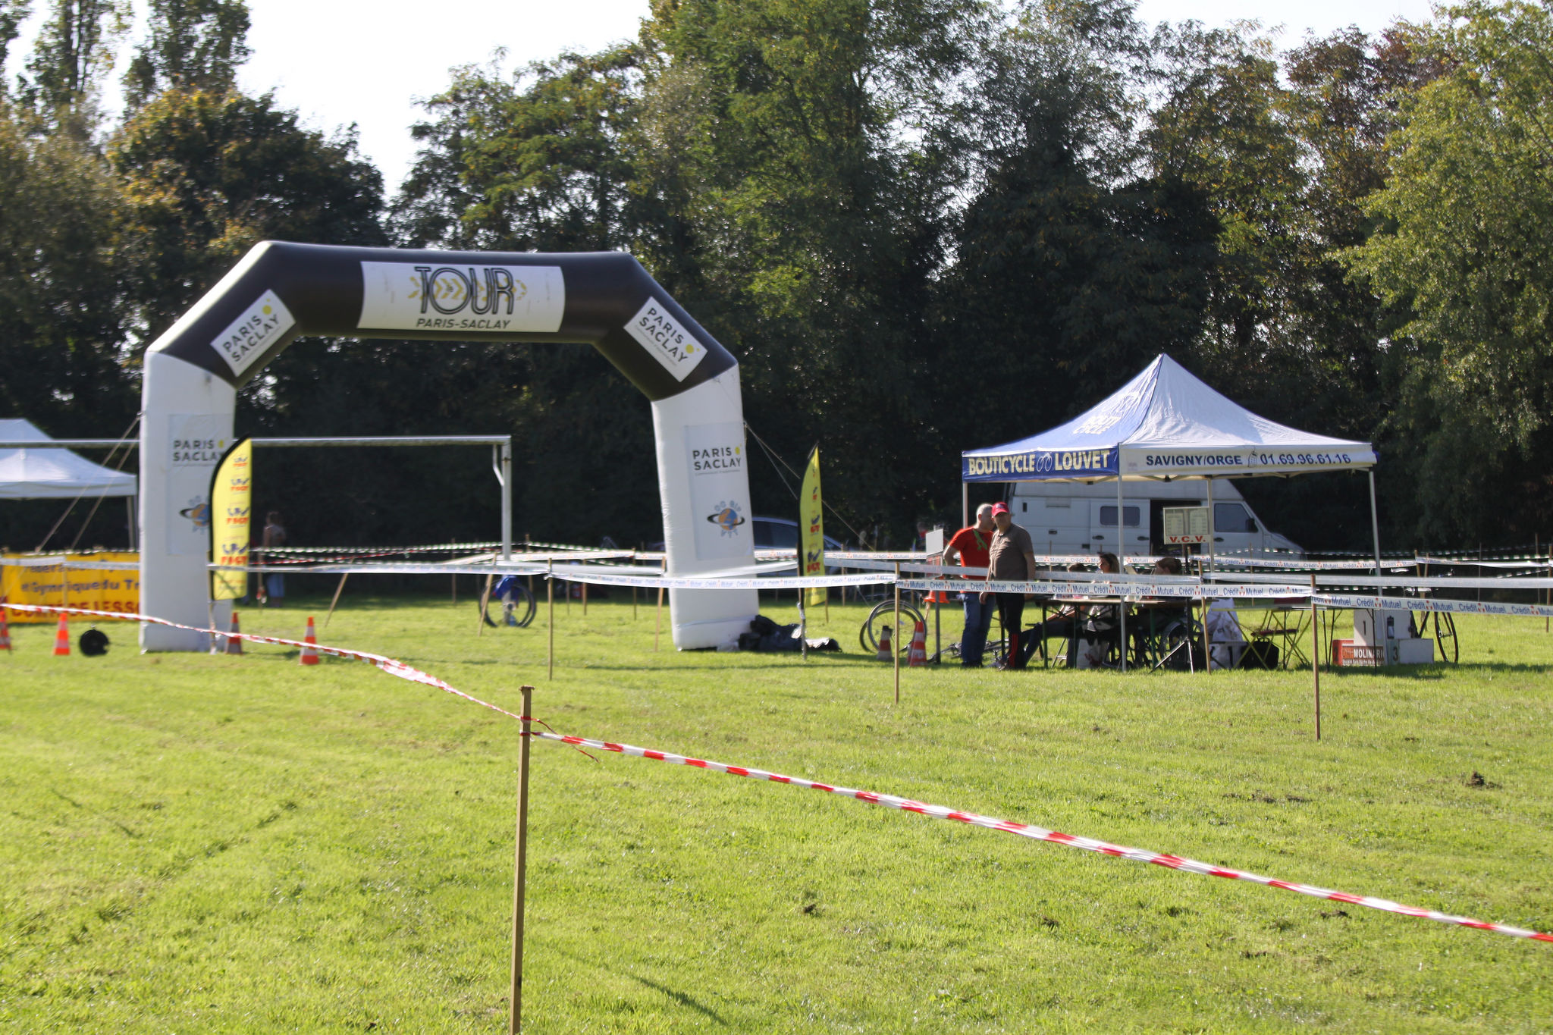
Organisations et co-organisations 2017/2018 :
EC Morsang s/Orge 5 courses (Igny, CNE J1 à Gif, CNE J2 à Champlan, Viry-Châtillon, et Cheptainville)
VC Villejust 4 courses (Igny, CNE J1 à Gif, CNE J2 à Champlan, Villejust)
OC Gif 2 courses (CNE J1 et J2 à Gif et Champlan)
RL Bièvroise 2 courses (américaine Bièvres, Bièvres Nov.)
TAC 77 2 courses (2 Jours de Collégien)
VC Draveil 2 courses (Draveil octobre et Draveil décembre)
UC Longjumelloise 1 course (Longjumeau)
CC Igny-Palaiseau 91 1 course (Igny)
CC Rubelles 1 course (Brie Comte Robert)
US Ris-Orangis 1 course (La Chapelle Gauthier)
SCA 2000 Evry 1 course (Evry Championnat de L’Essonne)
VC Banlieue-Sud Chilly-M. 1 course (Boutigny/Essonne)

Slide 4
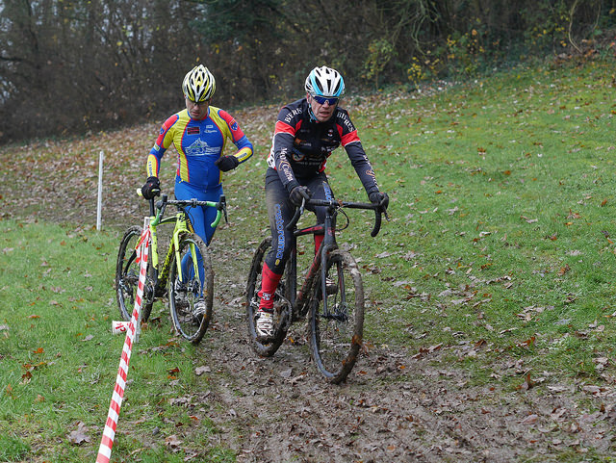
PARTICIPATION DES COUREURS SUR NOS EPREUVES
Nombre moyen d’engagés sur les épreuves de notre comité Essonne / 77 Sud.
2013/2014 | 2014/2015 | 2015/2016 | 2016/2017 | 2017/2018
 | 131 | 117 | 114 | 118
Nombre moyen d’engagés sur les épreuves autres comité (en Ile de France).
2013/2014 | 2014/2015 | 2015/2016 | 2016/2017 | 2017/2018
 | 82 | 77 | 84 | 73
Nombre moyen d’engagés sur les épreuves Ile de France.
2013/2014 | 2014/2015 | 2015/2016 | 2016/2017 | 2017/2018
 | 101 | 108 | 107 | 97

Slide 5
Le top 10 des participations Cyclo-Cross 2017/2018
Top 10 | Nombre de Participants Cyclo-Cross 2017/2018
 | Essonne / 77 Sud | Autre
1 | 166 - Collégien, deuxième étape
2 | 162 - Villejust
3 |  | 154 - Chpt Ile de France (La Ville du Bois)
4 | 152 - Brie Comte Robert
5ex | 133 - Draveil, Octobre 2017
5ex | 133 - Longjumeau
7 | 129 - Champlan, CNE deuxième étape
8 | 126 - Collégien, première étape
9 | 112 - Bievres, Novembre 2017
10ex | 109 - Gif, CNE première étape | 109 - Chpt de l’Essonne (Evry)
Championnats nationaux à Stains (93) : 438 partants (dont 127 franciliens (dont 72 Essonniens)), 67 écoles de vélo (dont 27 franciliens (dont 5 Essonniens)) et 36 équipes en Américaine (dont 9 francilienne (dont 2 Essonniens)).

Slide 6
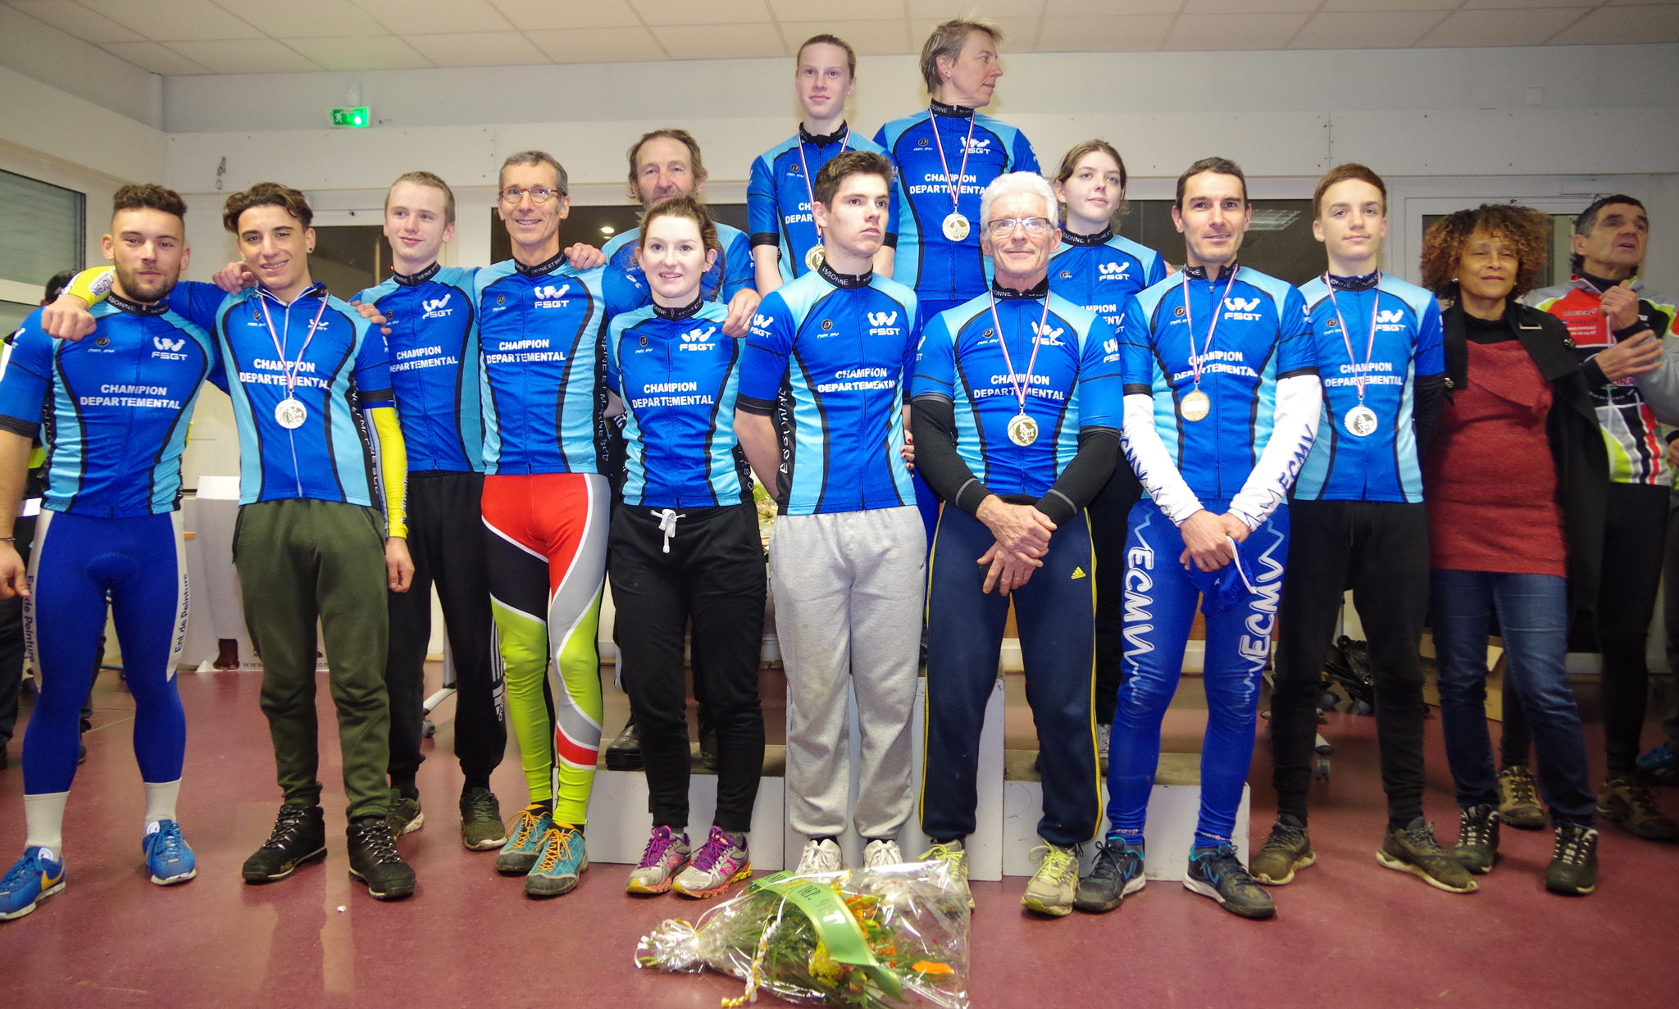
BILAN CYCLO-CROSS ESSONNE / 77 SUD
Sur nos CHAMPIONNAT

Slide 7
PARTICIPATION SUR NOS DIFFERENT CHAMPIONNATS
Participation des coureurs sur nos championnat d'Essonne / 77 sud
2013/2014 | 2014/2015 | 2015/2016 | 2016/2017 | 2017/2018
136 Gif sur Yvette 91 | 94 Veneux les Sablons 77 | 110 Brie Comte Robert 77 | 100 Boutigny sur Essonne 91 | 109 Evry 91
Participation des coureurs de notre comité sur les régionaux
2013/2014 | 2014/2015 | 2015/2016 | 2016/2017 | 2017/2018
75 Chatenay Malabry 92 | 55 Nanteuil le Haudouin 60 | 91 Villejust 91 | 55 Stains 93 | 87 La Ville du Bois 91
Participation des coureurs de notre comité sur les nationaux
2013/2014 | 2014/2015 | 2015/2016 | 2016/2017 | 2017/2018
65 Allonnes 72 | 46 Villers-Châtel 62 | 58 Creney-Prés-Troyes 10 | 16 Flourens 31 | 71 Stains 93

Slide 8
Bilan des Championnats d'Essonne / 77 Sud
91/77 Sud | Minime | Cadet | Féminine | Junior | Espoir | Senior | Vétéran | Super Vétéran | Ancien
2013/2014 Gif sur Yvette 91 | 16 | 14 | 6 | 13 | 9 | 22 | 25 | 23 | 8
2014/2015 Veneux les Sablons 77 | 7 | 9 | 5 | 11 | 6 | 18 | 17 | 13 | 8
2015/2016 Brie Comte Robert 77 | 16 | 8 | 6 | 8 | 13 | 16 | 17 | 19 | 7
2016/2017 Boutigny / Essonne 91 | 14 | 11 | 5 | 2 | 8 | 16 | 18 | 17 | 9
2017/2018 Evry 91 | 10 | 14 | 5 | 5 | 11 | 13 | 17 | 19 | 14

Slide 9
Bilan des Participants de l’Essonne / 77 Sud au Régional
REGIONAL | Minime | Cadet | Féminine | Junior | Espoir | Senior | Vétéran | Super Vétéran | Ancien
2013/2014 Chatenay Malabry 92 | 11 | 8 | 4 | 7 | 4 | 8 | 12 | 17 | 4
2014/2015 Nanteuil le Haudouin 60 | 4 | 6 | 3 | 8 | 6 | 4 | 9 | 9 | 6
2015/2016 Villejust 91 | 14 | 8 | 4 | 7 | 12 | 10 | 16 | 15 | 5
2016/2017 Stains 93 | 7 | 5 | 5 | 3 | 7 | 5 | 7 | 11 | 5
2017/2018 la Ville du Bois 91 | 12 | 10 | 4 | 4 | 8 | 9 | 14 | 15 | 11

Slide 10
Bilan des Participants de l’Essonne / 77 Sud au National
FRANCE | Minime | Cadet | Féminine | Junior | Espoir | Senior | Vétéran | Super Vétéran | Ancien
2013/2014 Allonnes 72 | 6 | 7 | 4 | 8 | 5 | 6 | 10 | 13 | 6
2014/2015 Villers-Châtel 61 | 2 | 3 | 4 | 8 | 7 | 3 | 7 | 9 | 3
2015/2016 Creney-Près-Troyes 10 | 6 | 5 | 4 | 5 | 10 | 6 | 9 | 10 | 3
2016/2017 Flourens 31 | 1 | 1 | 2 | 0 | 4 | 3 | 1 | 2 | 2
2017/2018 Stains 93 | 10 | 9 | 4 | 2 | 9 | 10 | 7 | 13 | 7

Slide 11
Récapitulatif de l’Essonne / 77 Sud dans les championnats
 | 2013/2014 |  |  | 2014/2015 |  |  | 2015/2016 |  |  | 2016/2017 |  |  | 2017/2018
 | Dépt | Rég | France | Dépt | Rég | France | Dépt | Rég | France | Dépt | Rég | France | Dépt | Rég | France
Minime | 16 | 11 | 6 | 7 | 4 | 2 | 16 | 14 | 6 | 14 | 7 | 1 | 10 | 12 | 10
Cadet | 14 | 8 | 7 | 9 | 6 | 3 | 8 | 8 | 5 | 11 | 5 | 1 | 14 | 10 | 9
Féminine | 6 | 4 | 4 | 5 | 3 | 4 | 6 | 4 | 4 | 5 | 5 | 2 | 5 | 4 | 4
Junior | 13 | 7 | 8 | 11 | 8 | 8 | 8 | 7 | 5 | 2 | 3 | 0 | 5 | 4 | 2
Espoir | 9 | 4 | 5 | 6 | 6 | 7 | 13 | 12 | 10 | 8 | 7 | 4 | 11 | 8 | 9
Senior | 22 | 8 | 6 | 18 | 4 | 3 | 16 | 10 | 6 | 16 | 5 | 3 | 13 | 9 | 10
Vétéran | 25 | 12 | 10 | 17 | 9 | 7 | 17 | 16 | 9 | 18 | 7 | 1 | 17 | 14 | 7
Super Vétéran | 23 | 17 | 13 | 13 | 9 | 9 | 19 | 15 | 10 | 17 | 11 | 2 | 19 | 15 | 13
Ancien | 8 | 4 | 6 | 8 | 6 | 3 | 7 | 5 | 3 | 9 | 5 | 2 | 14 | 11 | 7
 | 136 | 75 | 65 | 94 | 55 | 46 | 110 | 91 | 58 | 100 | 55 | 16 | 108 | 87 | 71

Slide 12
Résultats de l’Essonne / 77 Sud dans les championnats
Champion(ne) Départemental
Minime | BANSARD Axel | SCA 2000 Evry
Mimine Fille | FORTANT Anaïs | VC Draveil
Cadet | CASTELNAU Killian | EC Morsang/Orge
Cadette | GAUNON Victorine | US Ris Orangis
Junior | COELHO Enzo | CC Igny Palaiseau
Junior Fille
Espoir | BUFFENOIR Axel | EC Morsang/Orge
Espoir Fille | BROUZE Philippine | EC Morsang/Orge
Senior | MARENDON François | CC Igny Palaiseau
Senior Fille | TONY Christina | SCA 2000 Evry
Vétéran | CORBEAU Laurent | EC Montgeron V
Vétérane | CARLIER Valérie | EC Morsang/Orge
Super Vétéran | PACHOT Stéphane | EC Morsang/Orge
Super Vétérane | SPRUTTA Agnès | US Ris Orangis
Ancien | ORSATTONI Philippe | EC Morsang/Orge
Super Ancien | GALIOT Daniel | RL Bièvroise
Champion(ne) Régional
Minime | 2ème DUCHAUSSOIT Hugo | EC Montgeron V
Mimine Fille | FORTANT Anaïs | VC Draveil
Cadet | 4ème CASTELNAU Killian | EC Morsang/Orge
Cadette
Junior | 4ème COELHO Enzo | CC Igny Palaiseau
Junior Fille
Espoir | DUPUIS Clément | EC Morsang/Orge
Espoir Fille | BROUZE Philippine | EC Morsang/Orge
Senior | 5ème AMBERT Jérémy | VC Villejust
Senior Fille
Vétéran | 2ème CORBEAU Laurent | EC Montgeron V
Vétérane | CARLIER Valérie | EC Morsang/Orge
Super Vétéran | DE FARIA Arthur | VC Villejust
Super Vétérane | SPRUTTA Agnès | US Ris Orangis
Ancien | 2ème MOLINARIO Paul | EC Morsang/Orge
Super Ancien | 2ème GALIOT Daniel | RL Bièvroise
Champion(ne) de France
Minime | 3ème DUCHAUSSOIT Hugo | EC Montgeron V
Mimine Fille | NJIKE Prissilia | SCA 2000 Evry
Cadet | 10ème DAVIOT Romain | UC Longjumelloise
Cadette
Junior | 7ème COELHO Enzo | CC Igny Palaiseau
Junior Fille
Espoir | FRANCE David | CC Igny Palaiseau
Espoir Fille | BROUZE Philippine | EC Morsang/Orge
Senior | 18ème AMBERT Jérémy | VC Villejust
Senior Fille | 4ème TONY Christina | SCA 2000 Evry
Vétéran | 4ème CORBEAU Laurent | EC Montgeron V
Vétérane | 2ème DELEPINE Stéphanie | CC Rubelle
Super Vétéran | 6ème DE FARIA Arthur | VC Villejust
Super Vétérane | 2ème SPRUTTA Agnès | US Ris Orangis
Ancien | 10ème ORSATTONI Philippe | EC Morsang/Orge
Super Ancien | Pas de Titre

Slide 13
Calendrier Cyclo-Cross Régional saison 2018/2019
Septembre 2018
Di 23 | Igny | 91 | ECM/CCIP 91/VCV
Sa 29 | Maule | 78 | US Maule C
Di 30 | Longjumeau | 91 | UC Longjumelloise
Octobre 2018
Sa 06 | Bièvres (Américaine) | 91 | RL Bièvroise
Di 07 | Draveil | 91 | VC Draveil
 | "de l'Yvette à l'Orge" à Savigny-sur-Orge | 91 | Club VTT de l'Yvette
Sa 13 | Circuit Nord-Essonne (Gif sur Yvette) | 91 | OCG/ECM/VCV
Di 14 | Circuit Nord-Essonne (Champlan) | 91 | VCV/ECM/OCG
Sa 20 | Coignières | 78 | VC Montigny le Bretonneux
Di 21 | Magny les Hameaux | 78 | VC Montigny le Bretonneux
Sa 27 | Bois d'Arcy (ou Di 28 ?) | 78 | CO Bois d'Arcy
Di 28 | Brie Comte Robert | 77 | CC Rubelles
Novembre 2018
Je 01 | Viry-Châtillon | 91 | EC Morsang sur Orge
Sa 03 | nocturne de stains | 93 | ES Stains
Di 04 | Bièvres | 91 | RL Bièvroise
Sa 10
Di 11 | Châtenay-Malabry | 92 | VC Châtenay-Malabry
 | Rando VTT "Les Boucles de la Juine" à Lardy | 91 | COS Renault-Lardy
Sa 17 | Septeuil | 78 | US Maule C.
 | La "Noct'yVeTTe" à Savigny s/Orge (rando en noct.) | 91 | Club VTT de l'Yvette
Di 18 | Villejust | 91 | VC Villejust
Sa 24 | Le Val -Saint-Germain | 91 | EC Morsang sur Orge / ASCM
Di 25 | Emancé | 78 | US Poigny Rambouillet
Décembre 2018
Sa 01 | Mitry-Mory (à confirmer) | 93 | US Bois Saint-Denis
Di 02 | Chpt départementaux 91/77-S à La Chapelle Gauthier | 91 | Comm. 91/77 Sud + US Ris-Orangis
 | Chpt départementaux PHSY à Maule | 78 | Comm. PHSY + US Maule C.
Sa 08 | Téléthon Roissy en France | 95 | ES Stains
Di 09 | Evry | 91 | SCA 2000 Evry
Sa15 | Houdan | 78 | ECD Houdanais
Di 16 | La Hauteville | 78 | VéloTeam 78
Di 23 | Cheptainville | 91 | EC Morsang sur Orge
Sa 29
Di 30 | Draveil | 91 | VC Draveil
Janvier 2019
Sa 05
Di 06 | Ch. d'Ile de France à Boutigny sur Essonne | 91 | Comm. 91/77 Sud + VCBS + CRAV
Sa 12
Di 13 | La Ville du Bois | 91 | US Métro-Transports
Sa 19 | Ch. National à Belleneuve (Côte d'Or) | 21 | Cyclo-Club-Belleneuvois
Di 20 | Ch. National à Belleneuve (Côte d'Or) | 21 | Cyclo-Club-Belleneuvois
Sa 26
Di 27 | Tremblay en France | 93 | US Bois Saint-Denis
Février 2019
Sa 02
Di 03 | Livry-Gargan | 93 | VC Livry-Gargan
Sa 09
Di 10 | Châtenay-Malabry | 92 | VC Châtenay-Malabry
Di 17

